Slide 1
Швидкість тіла у прямолінійному рівномірному русі. Одиниці швидкості.
Залежність між швидкістю тіла , часом і пройденим шляхом при рівномірному прямолінійному русі. формули для їх обчислення. Розв’язування задач на знаходження швидкості.

Slide 2
На уроці
- розкриємо поняття швидкісті рухомого тіла;
- дізнаємося, якими одиницями вимірюється швидкість та їх скорочене позначення;
- вивчимо формули для знаходження швидкості руху тіла, шляху та часу;
- навчимося знаходити швидкість, час, шлях при розв’язуванні практично - зорієнтованих задач

Slide 3
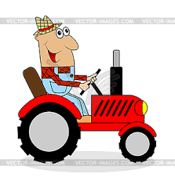
S- відстань
V- швидкість
t - час

Slide 4
Запам’ятай!
Проговори вголос правило- залежність
S
V
t
Щоб знайти швидкість, треба відстань поділити на час

Slide 5
Швидкість км/год км/хв км/с м/год м/хв м/с
…

Slide 6

Відстань від дому до поля 80 км. Фермер на тракторі подолав цей шлях за 2 год. З якою швидкістю їхав фермер?

Slide 7
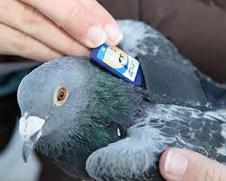
1.Задача
Поштовий голуб сучасної породи пролетів 700 км за 5 год. Яку швидкість розвив поштовий голуб?

Slide 8
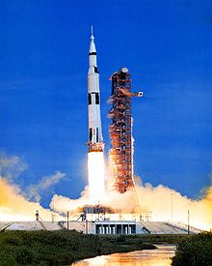
Задача
Космічний корабель вийшов у шари стратосфери, подолавши 56 км за 7 с. Яка швидкість космічного корабля?
73,3 км/с.

Slide 9
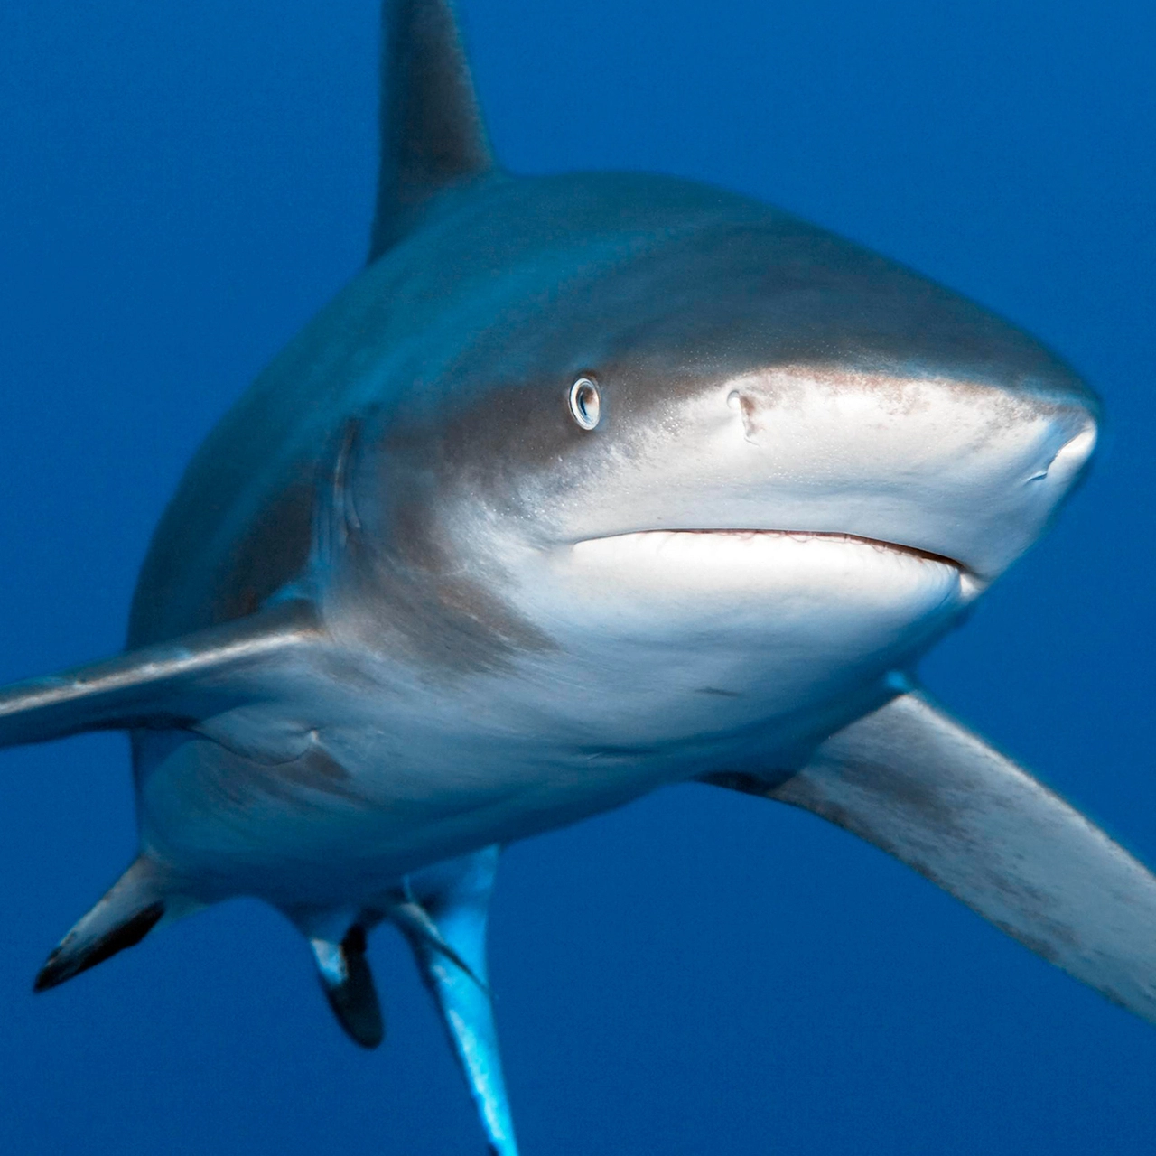
Задача
Акула за 30 хв подолала відстань у 15000 м . Знайдіть швидкість акули?

Slide 10
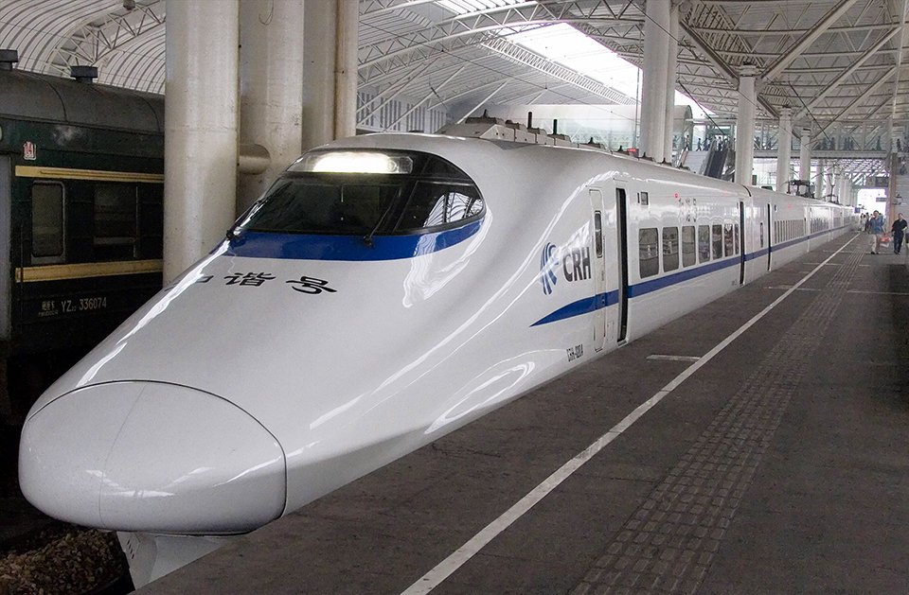
Творче завдання
Склади задачу на знаходження швидкості сучасного найшвидшого потягу світу.

